Slide 1
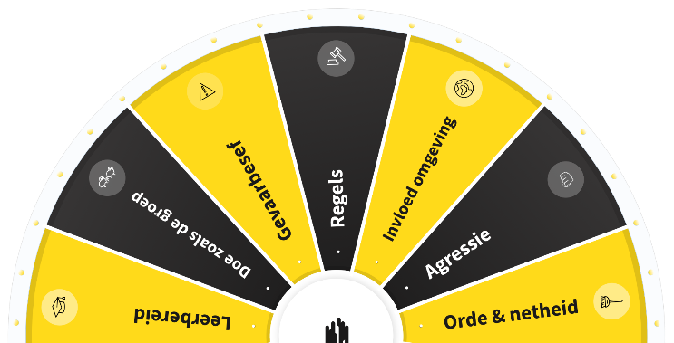
ДЕН НА БЕЗОПАСНОСТТА
ЗАСИЛВАМЕ БЕЗОПАСНОСТТА! ЩЕ НИ ПОМОГНЕШ ЛИ ДА УСКОРИМ?
30 март 2022 г.
СТАРТОВА ПРЕЗЕНТАЦИЯ

Slide 2


Знаете ли къде да намерите аварийния изход?
Запознати ли сте със сборния пункт на тази сграда или строителна площадка?
Засилваме безопасността! Ще ни помогнеш ли да ускорим?

Slide 3
ДЕН НА БЕЗОПАСНОСТТА ЗА 2022 г.
Контекст: как можем да засилим нашето разбиране за безопасност?
  Убедени сме, че това може да се постигне, като направим въпросът за безопасността по-личен и като поддържаме диалог едни с други, например като използваме “WAVE ускорителя”.
Анимация
  “Засилваме безопасността! Ще ни помогнеш ли да ускорим?”
  Обяснение на играта
Игра
Оценка и обратна връзка
Засилваме безопасността! Ще ни помогнеш ли да ускорим?

Slide 4
Контекст
Как можем да засилим нашето разбиране за безопасност?
Все още темата за безопасността твърде често се счита за нещо, което бързо да се отметне по време на срещите, като обикновено се фокусира върху „другото“ и върху трудната страна на безопасността. По-важно е обаче да обсъдим безопасното поведение, за да разберем какво ни движи по отношение на безопасността.
Като обсъждаме безопасността на работното място въз основа на различни теми (правила на WAVE – ценности и ключови рискове). Добиваме представа за мотивациите и личните дилеми на другия чрез отговаряне на въпроси, насочени към (взаимно) безопасно поведение.
Засилваме безопасността! Ще ни помогнеш ли да ускорим?

Slide 5

Анимация
  “Засилваме безопасността!
  Ще ни помогнеш ли да ускорим?”
  Обяснение на играта
Засилваме безопасността! Ще ни помогнеш ли да ускорим?
Notes:
Можете да откриете тази анимация на различни езици на специалната уеб страница: https://www.volkerwessels.com/veiligheidsdag_2022
Ако анимацията не се отвори от изображението, можете да копирате и поставите тази връзка в браузъра: https://youtu.be/Q1KMDMOTzB4
ЗАБЕЛЕЖКА: ВИНАГИ ИЗПОЛЗВАЙТЕ CHROME

Slide 6
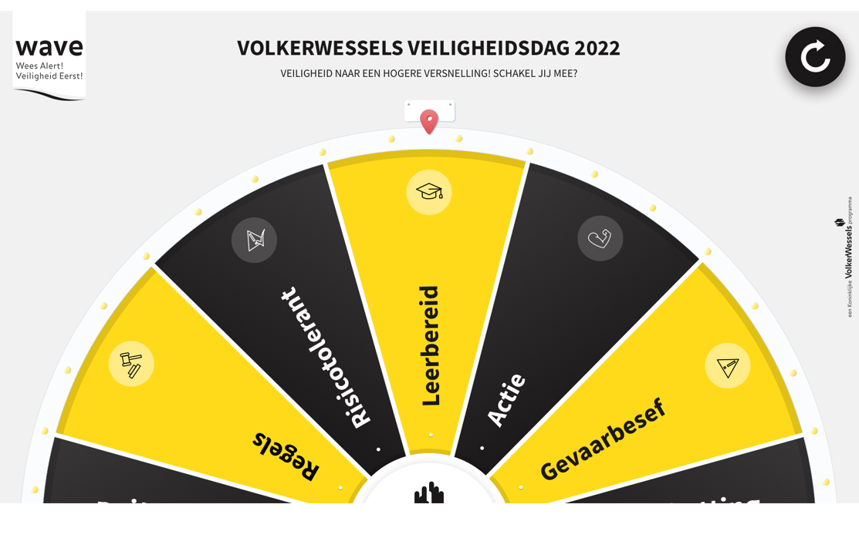
Игра
  Да играем играта заедно!
Засилваме безопасността! Ще ни помогнеш ли да ускорим?
Notes:
Играта може да се играе от: https://veiligheidsdag2022.volkerwessels.com/ или чрез кликване върху изображението. !! ЗАБЕЛЕЖКА: ВИНАГИ ИЗПОЛЗВАЙТЕ CHROME!
Потребителско име за версията на нидерландски език: Veiligheid2022
Потребителско име за версията на английски език: Veiligheid2022_ENG
Потребителско име за версията на полски език: Veiligheid2022_PL
Потребителско име за версията на турски език: Veiligheid2022_TUR
Потребителско име за версията на румънски език: Veiligheid2022_ROE
Потребителско име за версията на немски език: Veiligheid2022_DUI
Потребителско име за версията на български език: Veiligheid2022_BUL
Потребителско име за версията на португалски език: Veiligheid2022_PT
Парола за всички версии: Versnel
Тази информация може да намерите и в наръчника за инструктори. Може да я намерите и на специалната уеб страница: https://www.volkerwessels.com/veiligheidsdag_2022

Slide 7
Оценка и обратна връзка
Какво беше усещането да играете заедно на тази игра?
Какво научихте от това? Назовете нещо, което не знаехте за някой колега тази сутрин?
Какво ще правите различно утре на работа?
Засилваме безопасността! Ще ни помогнеш ли да ускорим?
Notes:
Оценка: Обсъдете въпросите на листа едни с други.
Обратна връзка: направете кратко резюме на деня и го изпратетете на veiligheid@volkerwessels.com, заедно със снимка

Slide 8
ЗАСИЛВАМЕ БЕЗОПАСНОСТТА! ЩЕ НИ ПОМОГНЕШ ЛИ ДА УСКОРИМ?
Засилваме безопасността! Ще ни помогнеш ли да ускорим?

